Slide 1


机器学习
Machine Learning
授课老师：刘雪明
电 话：18040598577
办 公 室：南一楼西303室
邮 箱：xm_liu@hust.edu.cn
Notes:
www.515ppt.com

Slide 2

第五章：神经网络
01
神经元模型
02
多层感知机
为人师表
目录
03
深度学习简介
CONTENTS
04
应用与案例分析
从神经元到深度学习——理解机器如何由简单到复杂地认知世界

Slide 3
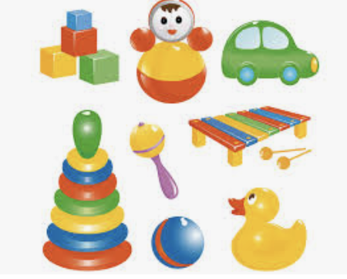



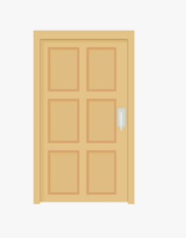


智能体如何认知世界？
例：婴儿睡觉
外界刺激
越来越兴奋
大哭
想睡觉的宝宝
关门
睡觉
拉窗帘
经过反复训练，宝宝逐渐认识到【关门、拉窗帘】之后就应该【睡觉】了
Notes:
经过反复训练，宝宝在看到关门、拉窗帘之后就开始打哈欠，然后比较快地睡着
行为 → 大脑神经元激活 → 关联形成

Slide 4
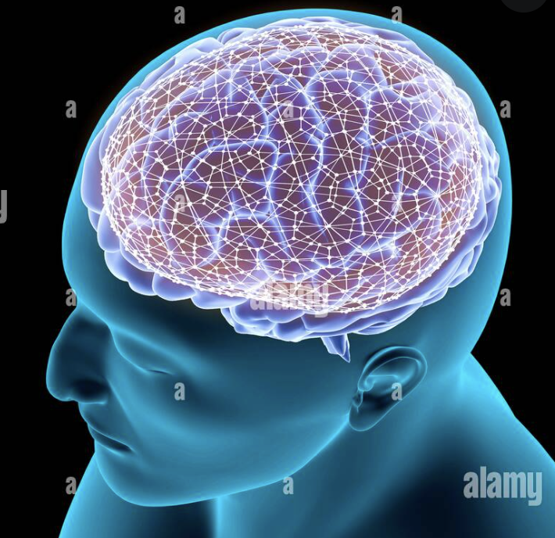
智能体如何认知世界？
经过训练，婴儿发现了【关门、拉窗帘】与【睡觉】的联系
智能体通过寻找事物间的联系来认识世界
事物间的联系在数学上用函数来表示
智能体对世界的认知过程：在大脑中不断形成各种函数
Notes:
行为 → 大脑神经元激活 → 关联形成

Slide 5

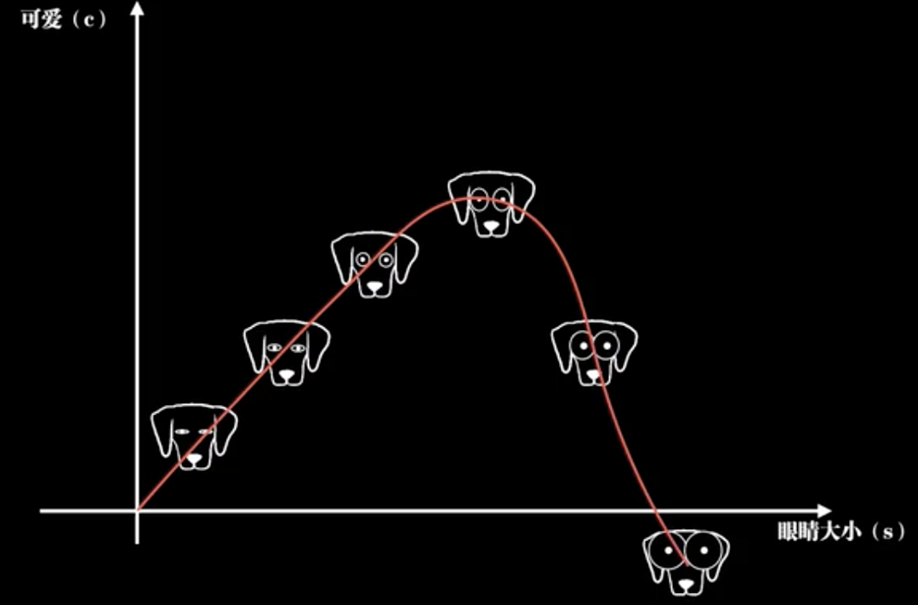
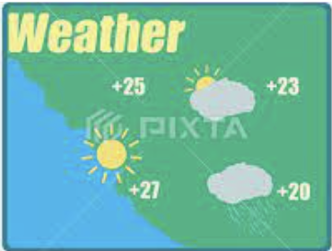
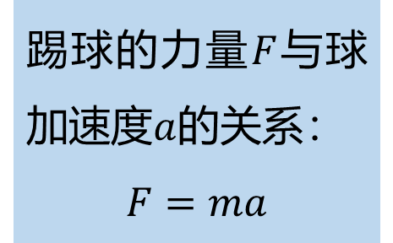
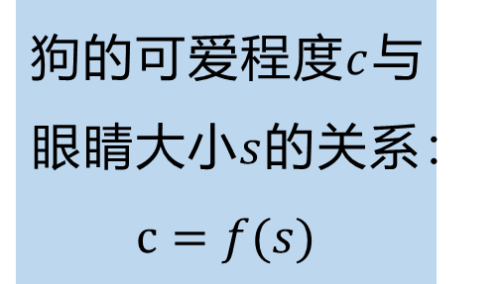
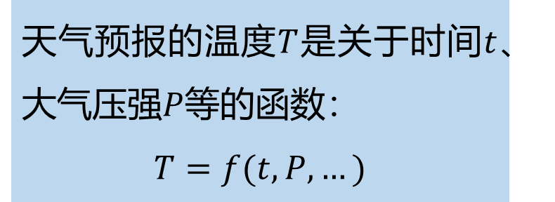
智能体如何认知世界？
智能体对世界的认知过程：在大脑中不断形成各种函数
https://www.bilibili.com/cheese/play/ep6174?csource=Hp_searchresult
踢球的力量$F$与球加速度$a$的关系：
$$F=ma$$
天气预报的温度$T$是关于时间$t$、大气压强$P$等的函数：
$$T=f(t,P,…)$$
狗的可爱程度$c$与眼睛大小$s$的关系：
$$c=f(s)$$

Slide 6
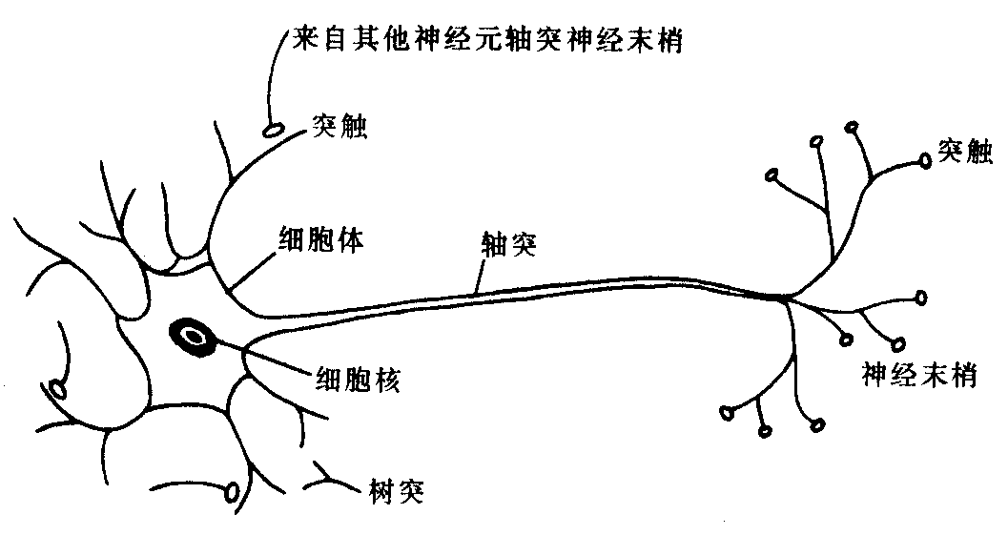
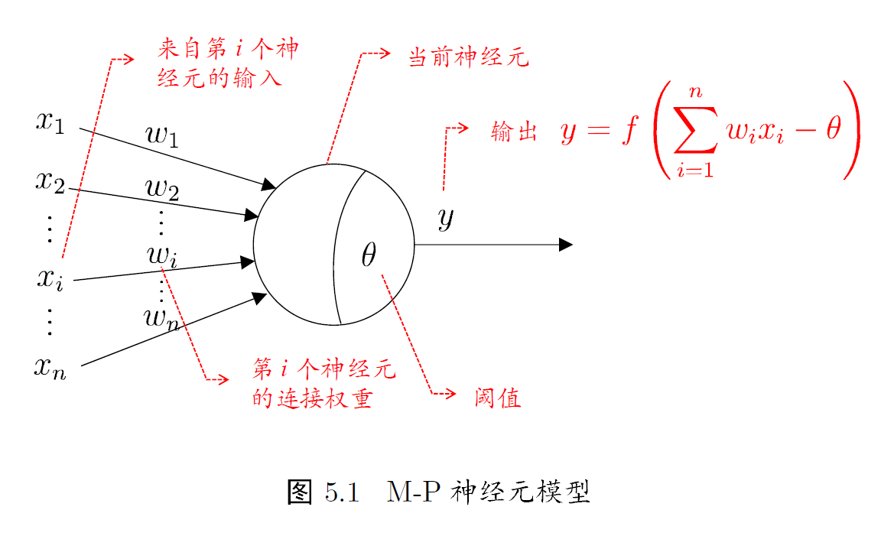
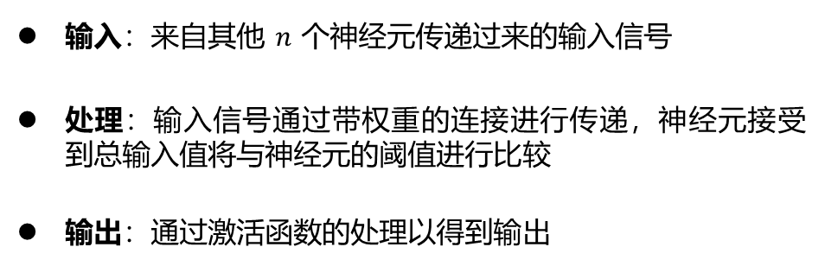
1.神经元模型：模拟我们对世界的认知
第一个神经元数学模型, 即M-P模型
生物神经元可接收、处理和传递信息
输入：来自其他 $n$ 个神经元传递过来的输入信号
处理：输入信号通过带权重的连接进行传递，神经元接受到总输入值将与神经元的阈值进行比较
输出：通过激活函数的处理以得到输出
每个神经元与其他神经元相连，当它“兴奋”时, 就会向相连的神经元发送化学物质, 从而改变这些神经元内的电位；如果某神经元的电位超过一个“阈值”, 那么它就会被激活, 即“兴奋”起来, 向其它神经元发送化学物质
1943年, 神经学家 McCulloch 和数学家 Pitts 提出第一个神经元数学模型, 即M-P模型, 并从原理上证明了人工神经网络能够计算任何算数和逻辑函数
Notes:
大脑能处理信号，但我们需要一个数学模型来模拟它。 M-P 模型是第一个能执行逻辑判断的神经元模型。
大脑中的神经网络是由大量的神经元相互连接而成。电信号在神经元之间传递，从而变成人们的思维。一般认为，所有的神经功能，都是存储在神经元和它们之间的连接中，学习这个行为，被看作是神经元之间建立新的连接或者调整已有连接的过程。

Slide 7
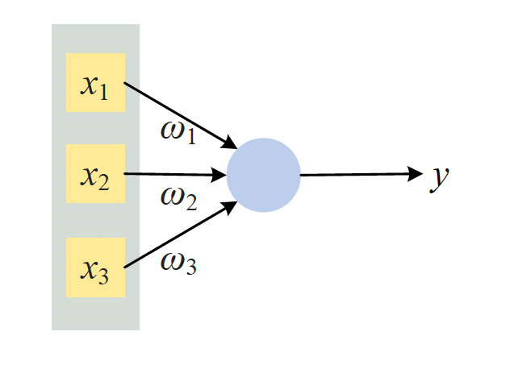
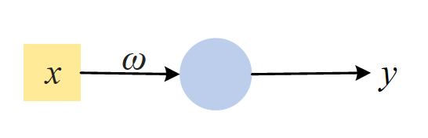
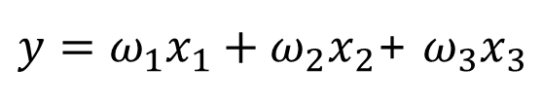

1.神经元模型：模拟我们对世界的认知
简化的神经元模型
$$y=ωx$$
$y=ω_{1}x_{1}+ω_{2}x_{2}$+ $ω_{3}x_{3}$
问题：反映因变量$y$与自变量$x$联系的参数$ω$怎么确定？
M-P模型中的参数需要手动设置
1958年, 心理学家Rosenblatt 提出感知机网络（Perceptron）模型和其学习规则，神经元有了自己调整参数的能力

Slide 8
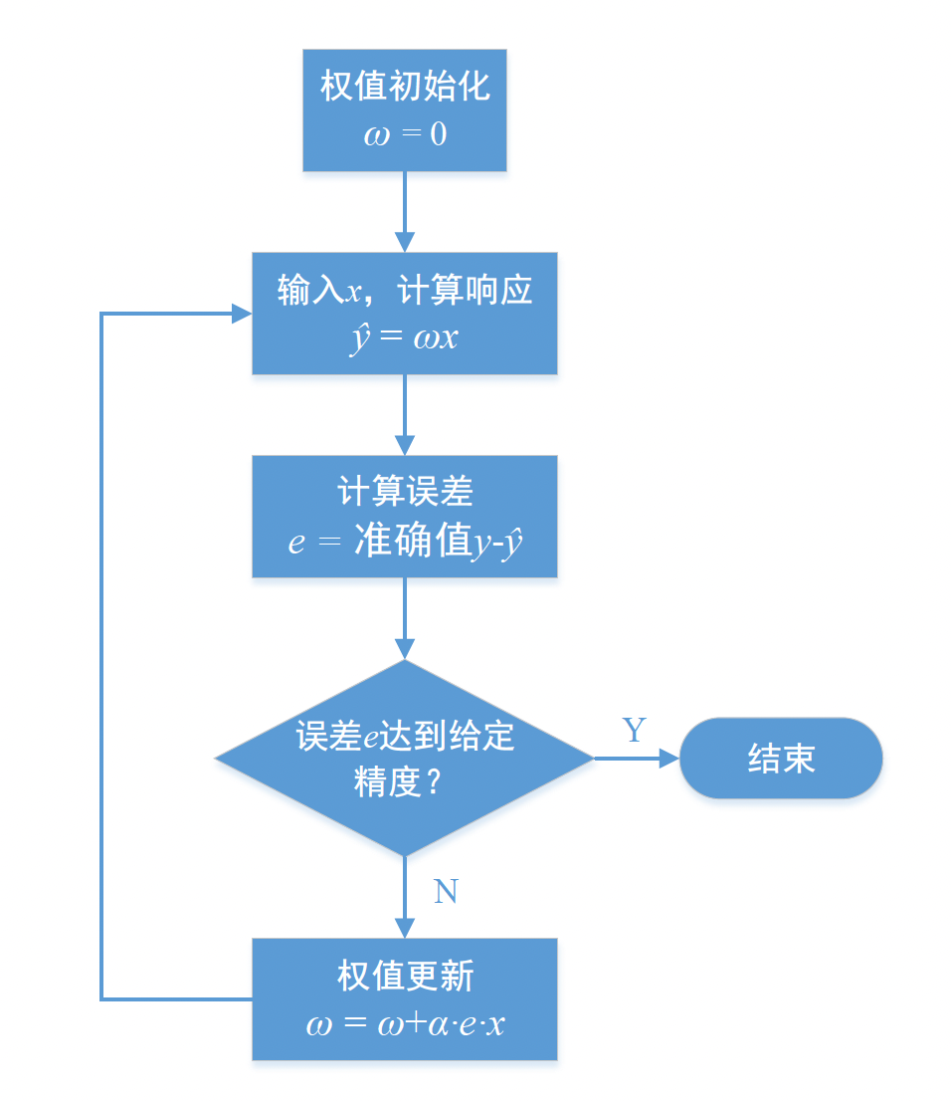
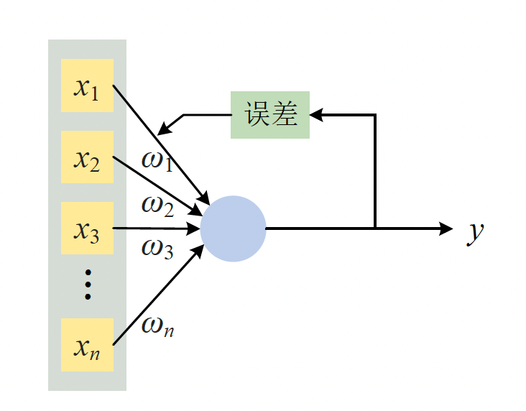
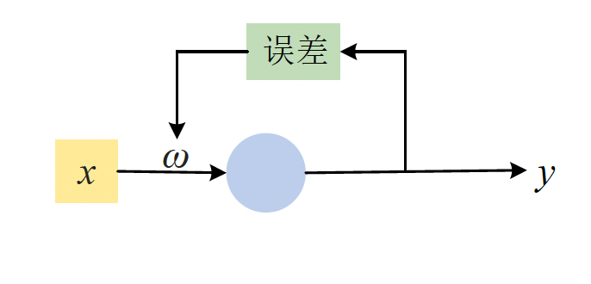
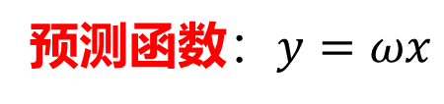
Rosenblatt 感知机模型
Rosenblatt 感知机的工作流程
Rosenblatt感知机
最简单的情形
预测函数：$y=ωx$

Slide 9
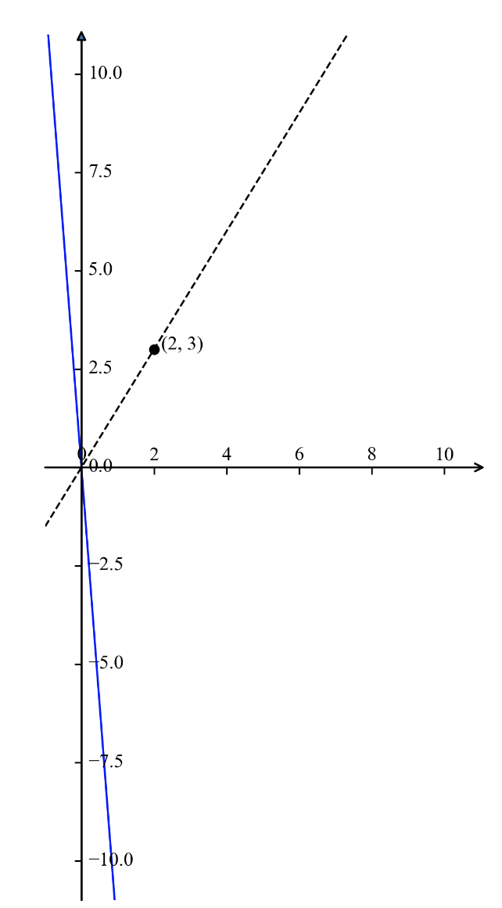
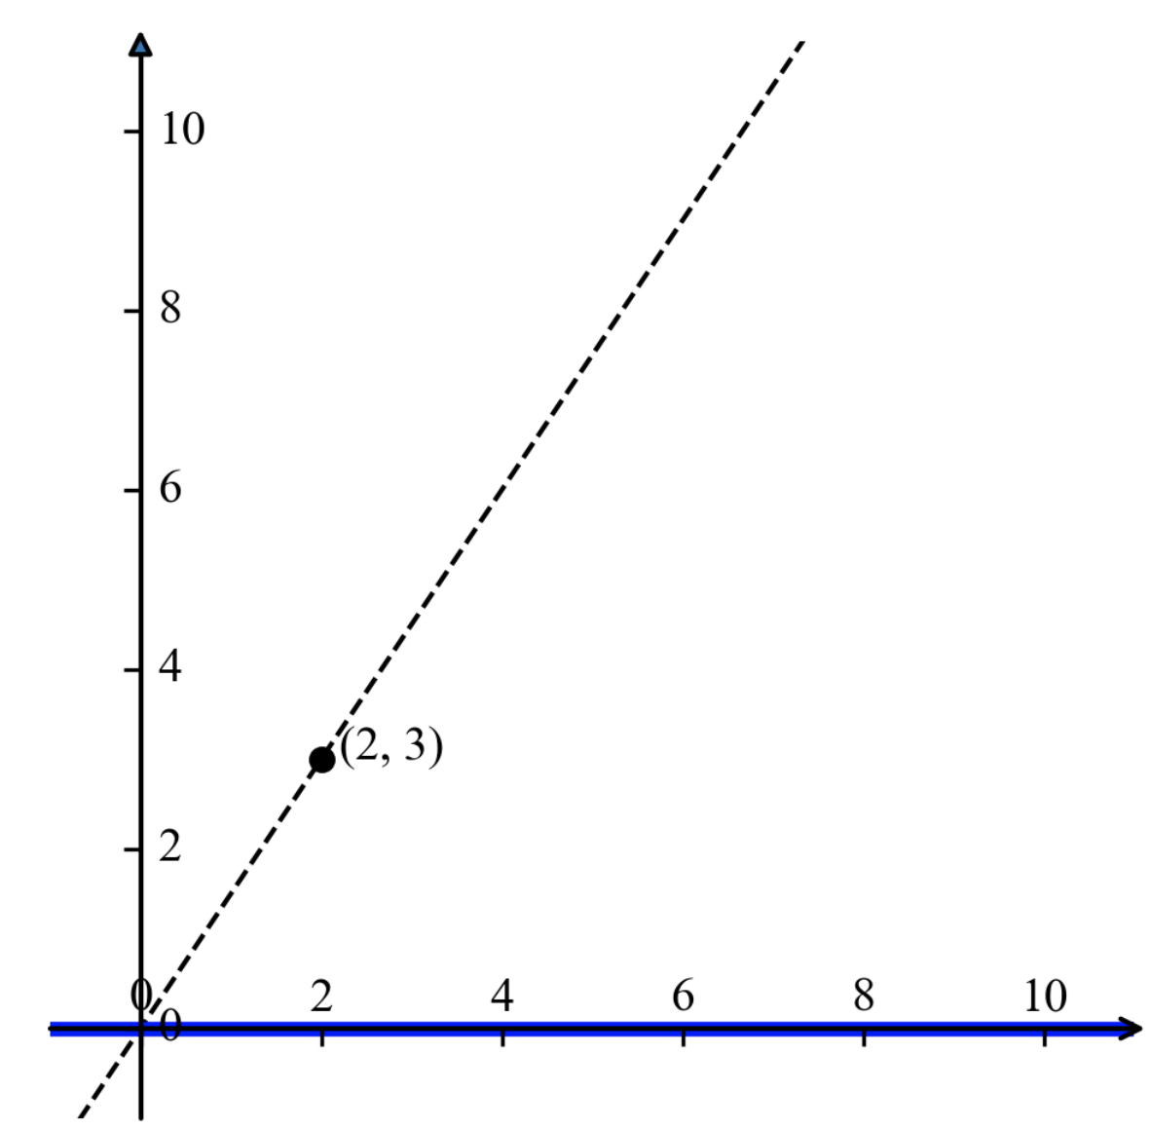
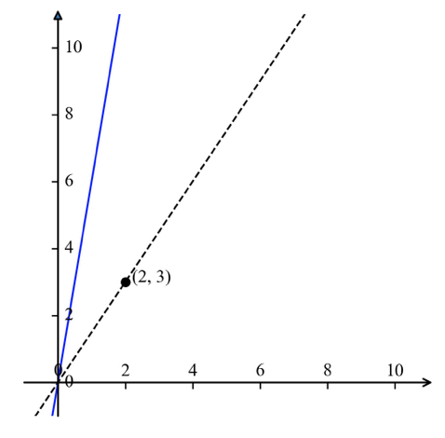
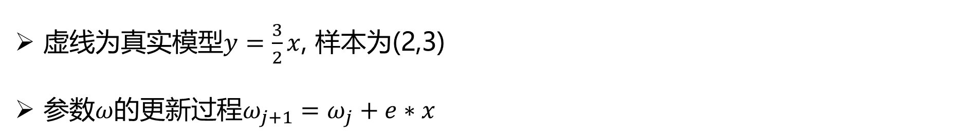



Rosenblatt 感知机模型
虚线为真实模型$y=\frac{3}{2}x$, 样本为(2,3)
参数$ω$的更新过程$ω_{j+1}=ω_{j}+e∗x$
振荡发散
$ω_{0}$=0, e$=3$
$ω_{1}$=6,e$=−6$
$ω_{2}$=-12

Slide 10
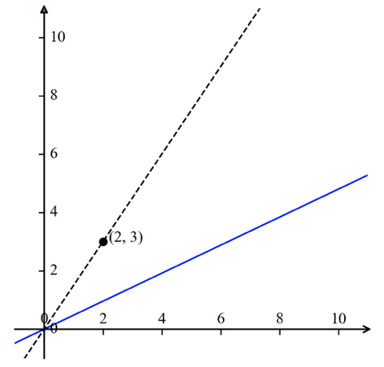
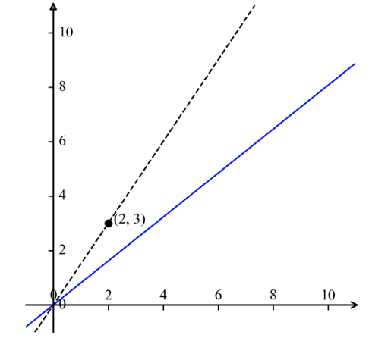
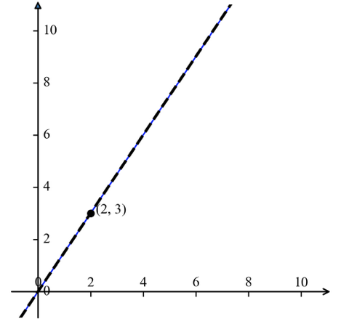
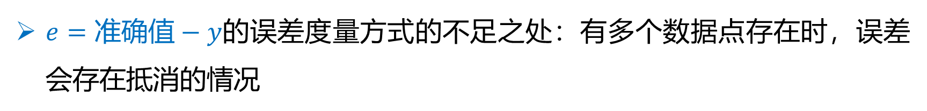
Rosenblatt 感知机模型
引入学习率$η$，参数$ω$的更新过程$ω_{j+1}=ω_{j}+η∗e∗x$，取$η=0.08$
...
$e=准确值−y$的误差度量方式的不足之处：有多个数据点存在时，误差会存在抵消的情况

Slide 11
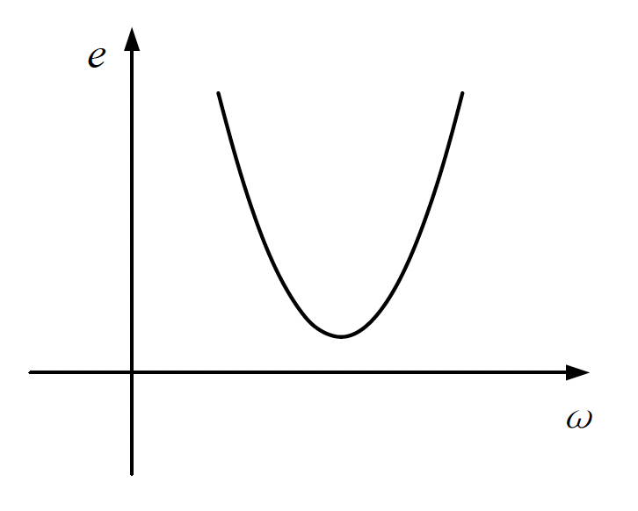
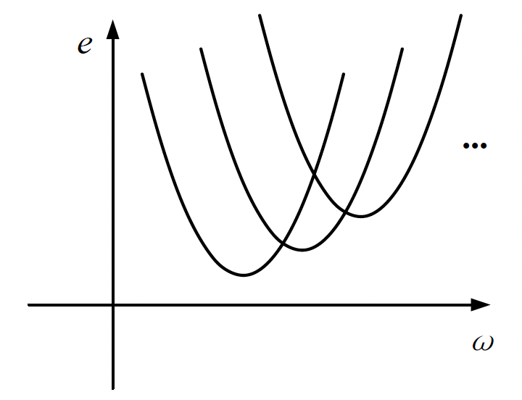
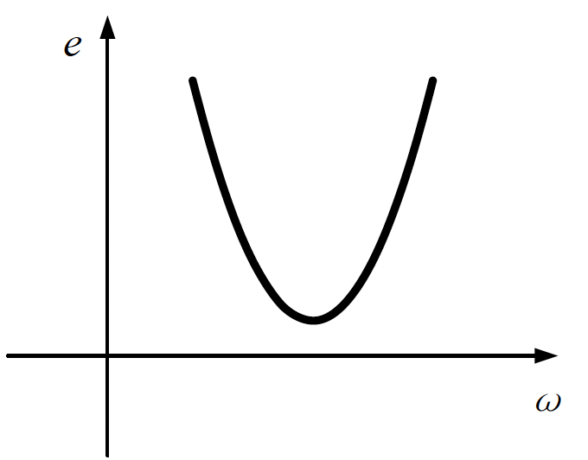

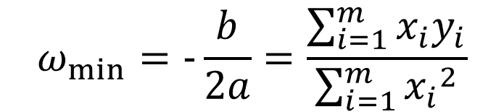
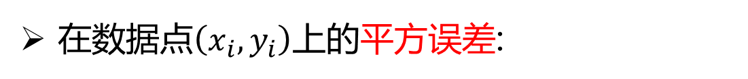


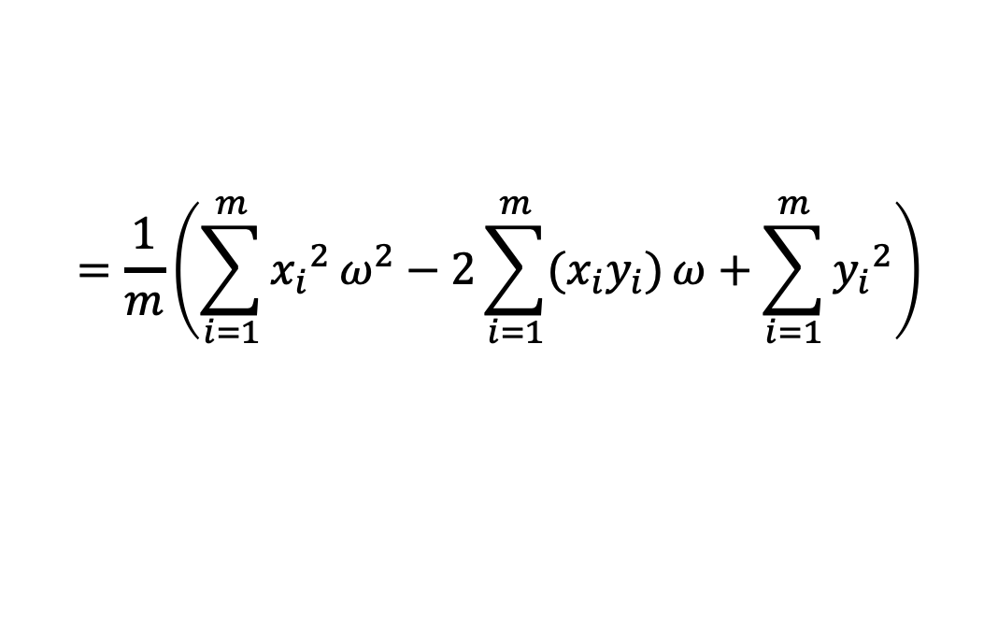
均方误差
在数据点$\left(x_{i}, y_{i}\right)$上的平方误差:
$={x_{i}}^{2}ω^{2}−2x_{i}y_{i}ω+{y_{i}}^{2}$
$=a_{i}ω^{2}+b_{i}ω+c_{i}$
在数据点集$\{\left(x_{i}, y_{i}\right),i=1,2,…,m\}$上的均方误差（代价函数）:
$$=\frac{1}{m}\left(\sum_{i=1}^{m}{{x_{i}}^{2}}ω^{2}−2\sum_{i=1}^{m}{{(x}_{i}y_{i})}ω+\sum_{i=1}^{m}{{y_{i}}^{2}}\right)$$
$=aω^{2}+bω+c$
代价函数的最低点
$$ω_{min}=−\frac{b}{2a}=\frac{\sum_{i=1}^{m}{x_{i}y_{i}}}{\sum_{i=1}^{m}{{x_{i}}^{2}}}$$
数据量大时计算量太大

Slide 12
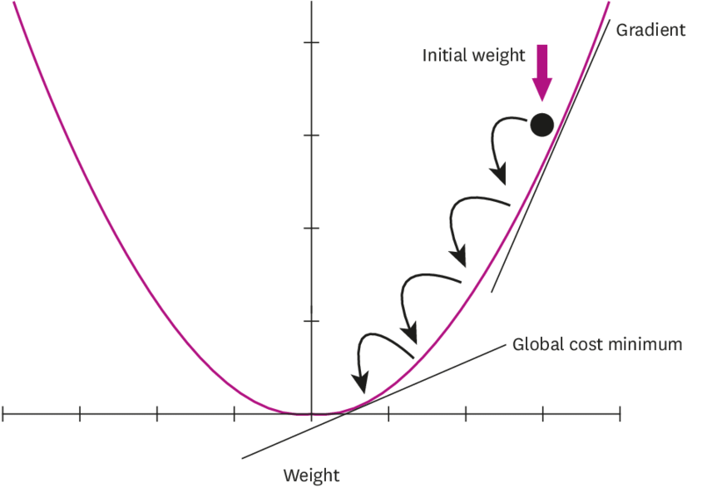
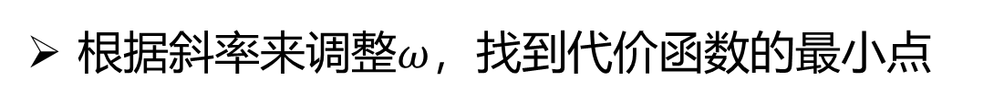
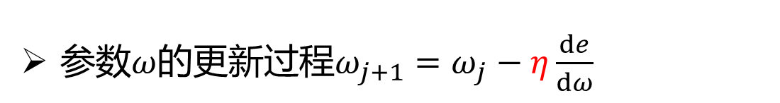
梯度下降法
根据斜率来调整$ω$，找到代价函数的最小点
参数$ω$的更新过程$ω_{j+1}=ω_{j}−η\frac{de}{dω}$
BGD（Batch Gradient Descent）批量梯度下降：每一次迭代都用全部样本的损失的平均值来计算梯度。所以如果全部样本非常多，模型的收敛速度就会非常慢，训练时间非常长，因此不常用；
SGD（Stochastic Gradient Descent）随机梯度下降：每次迭代只用一个样本来对参数进行更新，速度快了，但是准确度下降，现在也不是很常用；
MBGD（Mini-Batch Gradient Descent）小批量梯度下降：现将样本分组，然后每一个组进行一次迭代，这个常用。

Slide 13
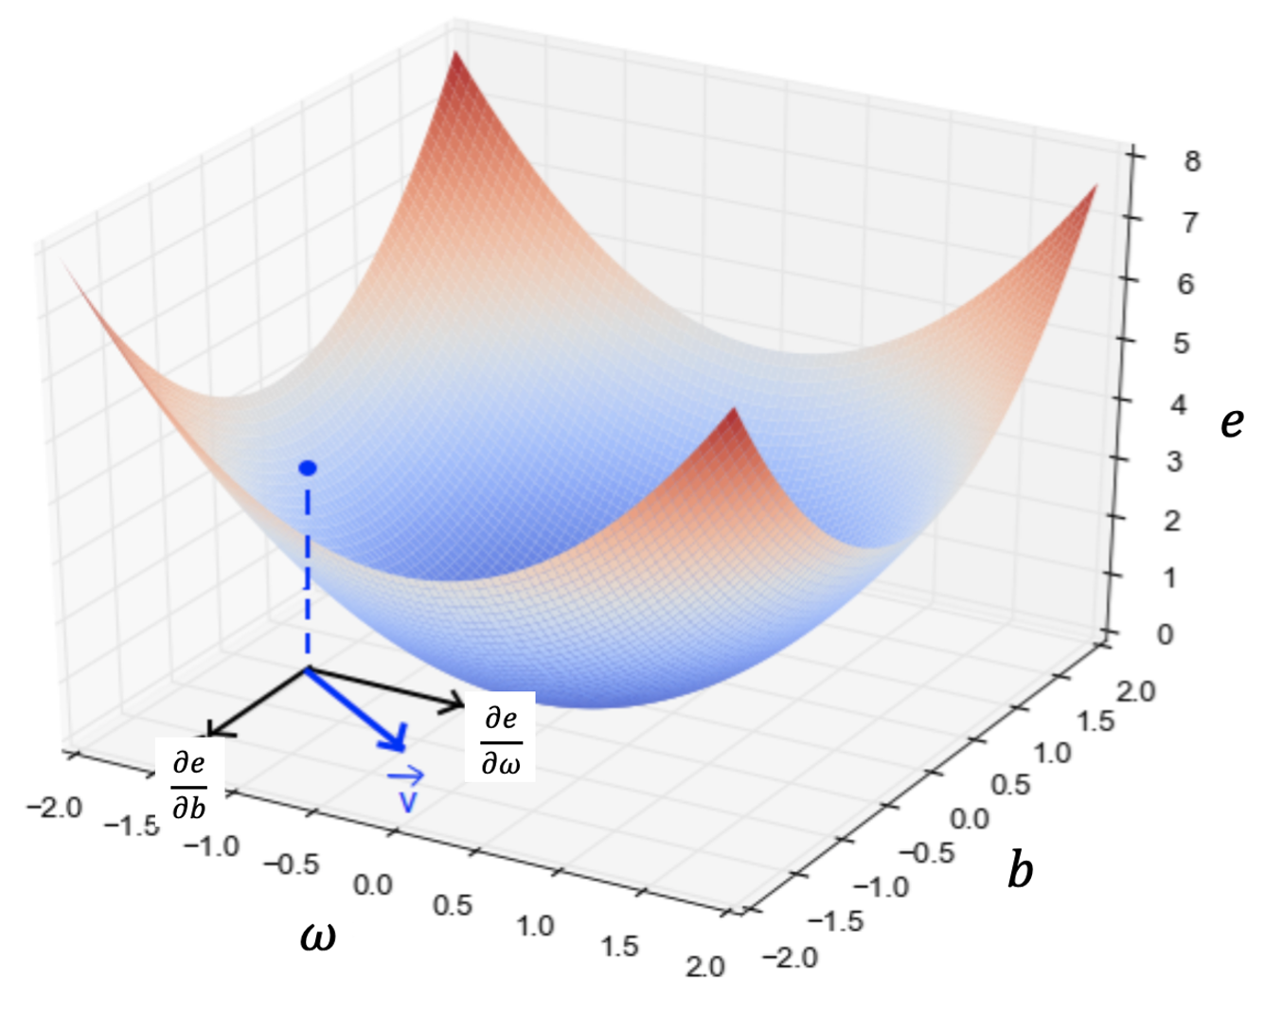

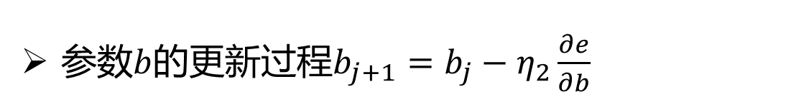
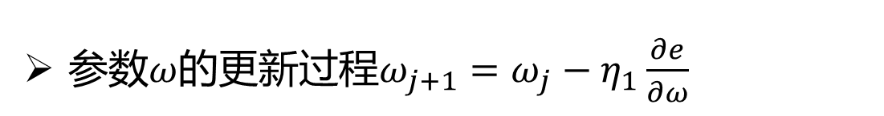
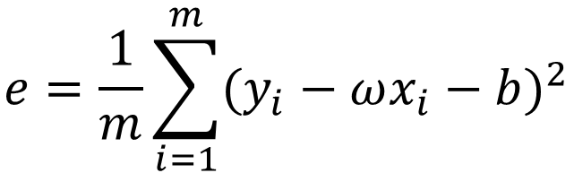
梯度下降法
线性预测函数更一般的形式为
$$y=ωx+b$$
在数据点集$\{\left(x_{i}, y_{i}\right),i=1,2,…,m\}$上的代价函数:
$$e=\frac{1}{m}\sum_{i=1}^{m}{{(y_{i}−ωx_{i}−b)}^{2}}$$
参数$ω$的更新过程$ω_{j+1}=ω_{j}−η_{1}\frac{∂e}{∂ω}$
参数$b$的更新过程$b_{j+1}=b_{j}−η_{2}\frac{∂e}{∂b}$
两偏导数的合向量称为梯度

Slide 14
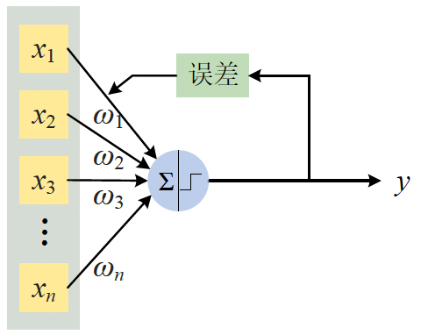
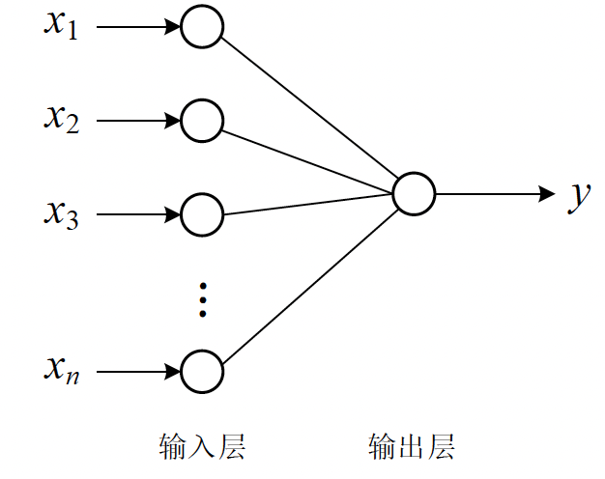
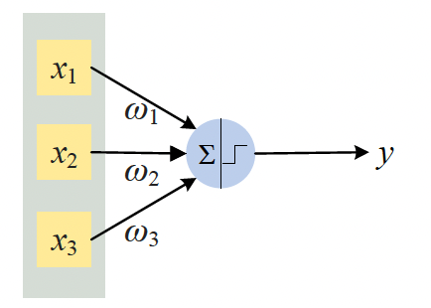
激活函数
我们更擅长于做分类而不是拟合
可爱程度c
x
x
x
眼睛大小
c=0
c=1
c=0
感知机

Slide 15
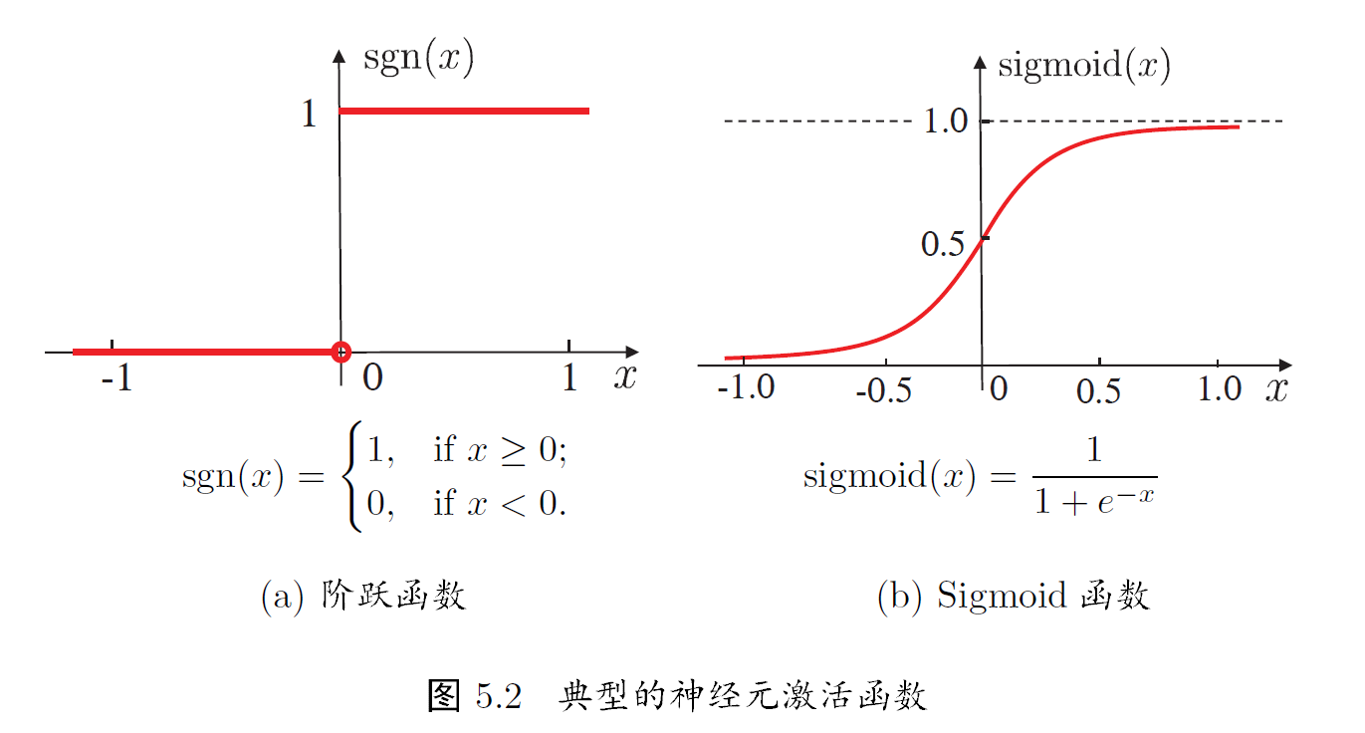
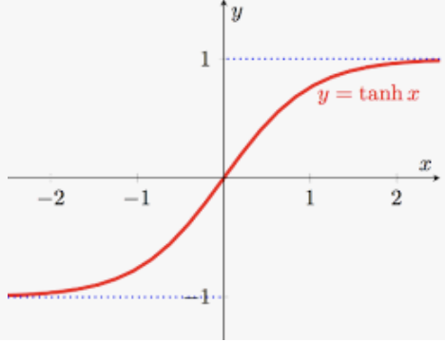

激活函数
理想激活函数是阶跃函数：0表示抑制神经元，1表示激活神经元
阶跃函数具有不连续、不光滑等不好的性质，常用的是 Sigmoid函数、tanh函数
$$\tanh\left(x\right)=\frac{e^{z}−e^{−z}}{e^{z}+e^{−z}}$$
(c) tanh函数

Slide 16
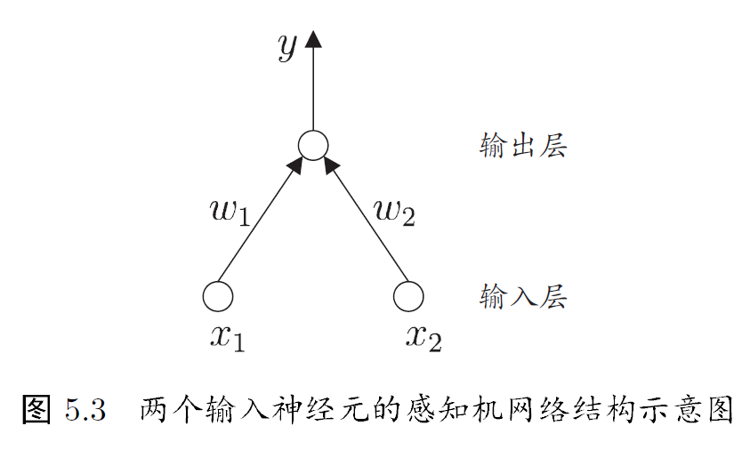
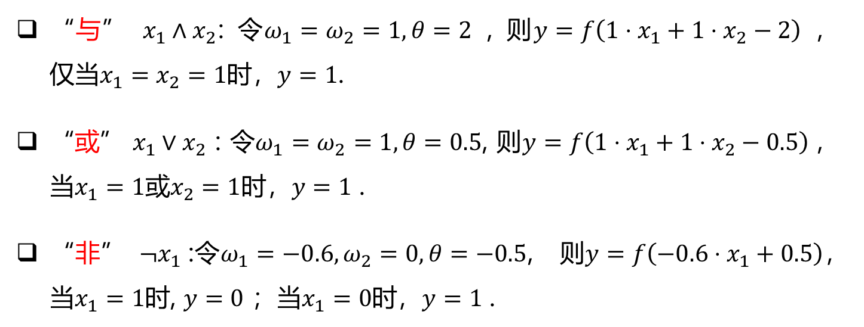
感知机求解逻辑运算
感知机由两层神经元组成：输入层接受外界输入信号传递给输出层，输出层是M-P神经元（阈值逻辑单元）
感知机能够容易地实现逻辑与、或、非运算(x取1或0）
“与” $x_{1}∧x_{2}$: 令$ω_{1}=ω_{2}=1,θ=2$ , 则$y=f\left(1⋅x_{1}+1⋅x_{2}−2\right)$ , 仅当$x_{1}=x_{2}=1$时，$y=1$.
“或” $x_{1}∨x_{2}$ : 令$ω_{1}=ω_{2}=1,θ=0.5$, 则$y=f\left(1⋅x_{1}+1⋅x_{2}−0.5\right)$ , 当$x_{1}=1$或$x_{2}=1$时，$y=1$ .
“非” $¬x_{1}$:令$ω_{1}=−0.6,ω_{2}=0,θ=−0.5$, 则$y=f\left(−0.6⋅x_{1}+0.5\right)$，当$x_{1}=1$时, $y=0$ ；当$x_{1}=0时$，$y=1$ .
Notes:
感知机是最早的“线性分类器”，在今天的 LLM 中依然存在（每一层都是 xW+b 的线性变换）

Slide 17
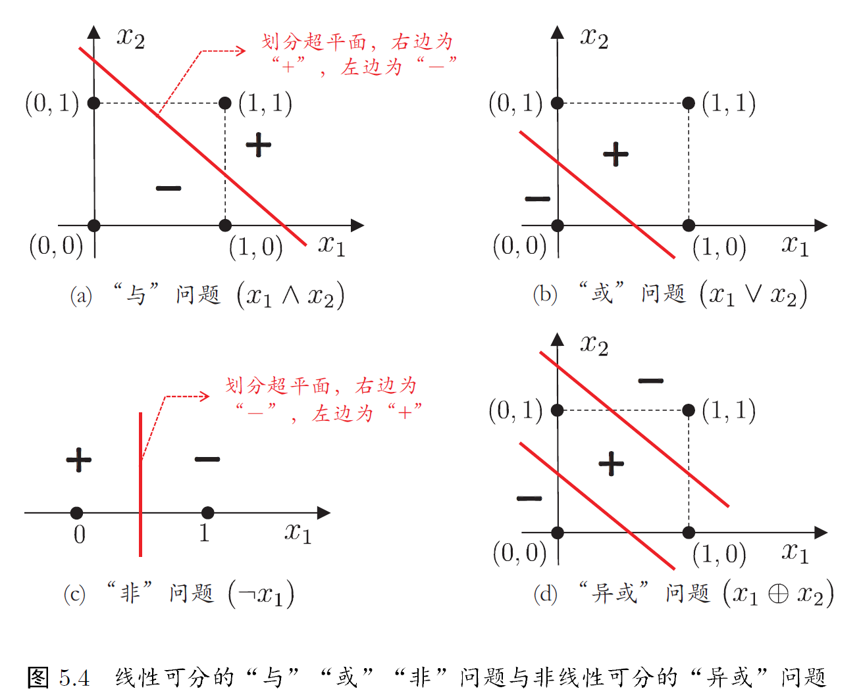
感知机求解与、或、非问题

Slide 18
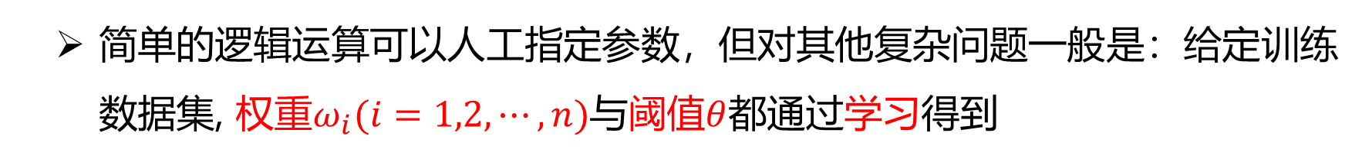
感知机学习能力
简单的逻辑运算可以人工指定参数，但对其他复杂问题一般是：给定训练数据集, 权重$ω_{i}(i=1,2,⋯,n)$与阈值$θ$都通过学习得到
两类模式线性可分，则感知机的学习过程一定会收敛；否则感知机的学习过程将会发生振荡 [Minsky and Papert, 1969]
仅含输入层和输出层的感知机的学习能力非常有限，只能解决线性可分问题
与、或、非问题是线性可分的，因此感知机学习过程能够求得适当的权值向量。而异或问题不是线性可分的，感知机学习不能求得合适解
对于非线性不可分问题，如何求解？
增加隐藏层

Slide 19
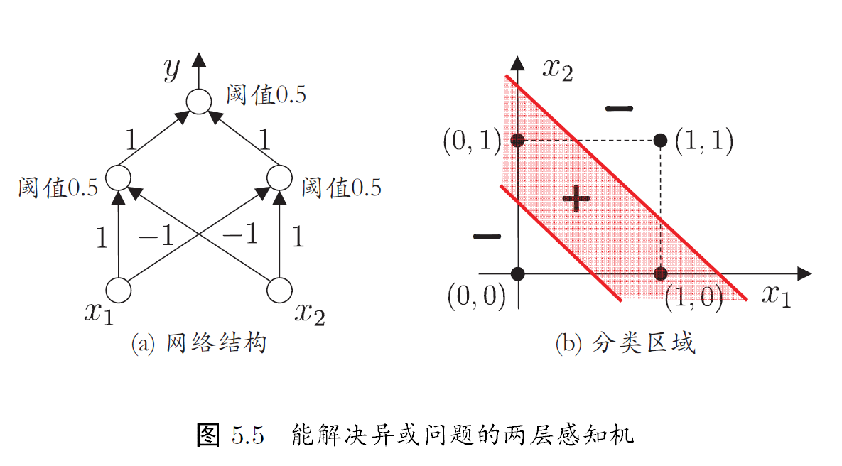
2.多层感知机
解决异或问题的两层感知机
输出层与输入层之间的一层神经元，被称之为隐层或隐含层
隐含层和输出层神经元都是具有激活函数的功能神经元

Slide 20
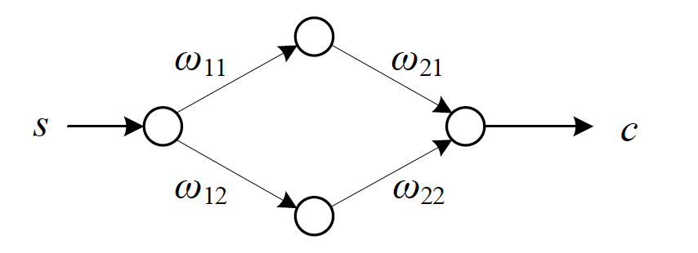
2.多层感知机
解决非线性可分问题的两层感知机
x
x
x
可爱程度c
眼睛大小s
c=0
c=1
c=0

Slide 21

2.多层感知机/多层前馈神经网络：深度学习的“万能积木”
定义：每层神经元与下一层神经元全互联, 神经元之间不存在同层连接也不存在跨层连接
前馈：输入层接受外界输入, 隐含层与输出层神经元对信号进行加工, 最终结果由输出层神经元输出
学习：根据训练数据来调整神经元之间的“连接权”以及每个功能神经元的“阈值”
多层网络：包含隐层的网络
如何训练多层感知机？

Slide 22


误差反向传播算法
误差反向传播算法（Error Back-Propagation, 简称BP）是最成功的训练多层前馈神经网络的学习算法
给定训练集 $D=\left\{\left(x_{i},y_{i}\right)\right\},{ x}_{i}∈R^{d},{ y}_{i}∈R^{l}, (i=1,2,⋯,m)$, 即输入示例由 $d$ 个属性描述, 输出 $l$ 维实值向量
为方便讨论, 给定一个拥有$d$个输入神经元, $l$ 个输出神经元, $q$ 个隐层神经元的多层前向前馈网络结构
$θ_{j}$：输出层第 $j$ 个神经元阈值
$γ_{h}$：隐含层第$h$ 个神经元阈值
$v_{ih}$：输入层与隐层神经元之间的连接权重
$w_{hj}$：隐层与输出层神经元之间的连接权重
β
α

Slide 23



误差反向传播算法
对于样例 $\left(x_{k},y_{k}\right)$, 假设网络的实际输出为 ${\hat{y}}_{k}$
前向计算 step1: $b_{h}=f\left(α_{h}−γ_{h}\right),α_{h}=\sum_{i=1}^{d}{ }v_{ih}x_{i}$
step2:${\hat{ y}}_{j}^{k}=f\left(β_{j}−θ_{j}\right),β_{j}=\sum_{h=1}^{q}{ }w_{hj}b_{h}$
step3:${ E}_{k}=\frac{1}{2}\sum_{j=1}^{l}{ }{\left({\hat{y}}_{j}^{k}−y_{j}^{k}\right)}^{2}$
参数数目
权重： $v_{ih}$, $w_{hj}$ 阈值： $θ_{j}$, $γ_{h }(i=1,···,d;h=1,···,q;j=1,···,l)$
因此网络中需要 个参数需要优化
参数优化：BP是一个迭代学习算法, 任意参数 $v$ 的更新估计式为 $v←v+△v$，基于梯度下降策略寻找最小均方误差
$\left(d+l+1\right)q+l$

Slide 24





BP 学习算法
激活函数选$sigmoid$函数：$f\left(x\right)=\frac{1}{1+e^{−x}}$ ， $f‘\left(x\right)=f(x)(1−f\left(x\right))$
BP 算法基于梯度下降策略，以目标的负梯度方向对参数进行调整
对误差${ E}_{k}$, 给定学习率 $η$
输出层：
$${\hat{ y}}_{j}^{k}=f\left(β_{j}−θ_{j}\right),β_{j}=\sum_{h=1}^{q}{ }w_{hj}b_{h}$$
$$\begin{aligned}&Δw_{hj}=−η\frac{∂E_{k}}{∂w_{hj}} \\ &\frac{∂E_{k}}{∂w_{hj}}=\frac{∂E_{k}}{∂{\hat{y}}_{j}^{k}}⋅\frac{∂{\hat{y}}_{j}^{k}}{∂β_{j}}⋅\frac{∂β_{j}}{∂w_{hj}}\end{aligned}$$
${代价函数： E}_{k}=\frac{1}{2}\sum_{j=1}^{l}{ }{\left({\hat{y}}_{j}^{k}−y_{j}^{k}\right)}^{2}$
$$\begin{aligned}g_{j}&=−\frac{∂E_{k}}{∂{\hat{y}}_{j}^{k}}⋅\frac{∂{\hat{y}}_{j}^{k}}{∂β_{j}} \\ &=−\left({\hat{y}}_{j}^{k}−y_{j}^{k}\right)f^{′}\left(β_{j}−θ_{j}\right) \\ &={\hat{y}}_{j}^{k}\left(1−{\hat{y}}_{j}^{k}\right)\left(y_{j}^{k}−{\hat{y}}_{j}^{k}\right) \\ \end{aligned}$$
输出层梯度项：
(5.10)
$$△w_{hj}=ηb_{h}g_{j}$$
(5.11)

Slide 25



BP 学习算法
类似地可以推导出
$$\begin{aligned}Δθ_{j}&=ηg_{j} \\ Δv_{ih}&=ηe_{h}x_{i} \\ Δγ_{h}&=ηe_{h}\end{aligned}$$
(5.12)
(5.13)
(5.14)
其中
$$\begin{aligned}e_{h}&=−\frac{∂E_{k}}{∂b_{h}}⋅\frac{∂b_{h}}{∂α_{h}}& & =\sum_{j=1}^{l}{ }w_{hj}g_{j}f^{′}\left(α_{h}−γ_{h}\right) \\ &=−\sum_{j=1}^{l}{ }\frac{∂E_{k}}{∂β_{j}}\frac{∂β_{j}}{∂b_{h}}f^{′}\left(α_{h}−γ_{h}\right)&& =b_{h}\left(1−b_{h}\right)\sum_{j=1}^{l}{ }w_{hj}g_{j}\end{aligned}$$
隐含层梯度项：
$$f‘\left(x\right)=f(x)(1−f\left(x\right)$$
$f\left(α_{h}−γ_{h}\right)=b_{h}$
(5.15)
学习率 $η∈(0,1)$ 控制着算法每一轮迭代中的更新步长：若太长则容易震荡, 太小则收敛速度又会过慢

Slide 26

BP 学习算法

Slide 27

误差反向传播算法
标准 BP 算法
每次针对单个训练样例更新权值与阈值
参数更新频繁，不同样例可能抵消，需要多次迭代
累积 BP 算法
优化目标是最小化整个训练集上的累积误差：$E=\frac{1}{m}\sum_{k=1}^{m}{ }E_{k}$
读取整个训练集一遍才对参数进行更新，参数更新频率较低
实际应用：很多任务中，累计误差下降到一定程度后，进一步下降会非常缓慢，这时标准 BP 算法往往会获得较好的解，尤其当训练集非常大时效果更明显

Slide 28



深度神经网络
神经网络的层数
2层神经网络，单隐层
3层神经网络，2个隐含层
5层神经网络，4个隐含层
浅层
深度

Slide 29
深度神经网络
深度神经网络（Deep Neural Network，DNN）与神经网络的区别在于：隐藏层的数量变多了。简单来说网络变深了，就是字面含义的深，层数变多了。
从宏观来说，机器学习有两个高潮的发展：浅层学习（Shallow Learning）和深度学习（Deep Learning, DL）。
（1）第一个是在20世纪80年代末期，BP算法的发明，掀起了一波机器学习的热潮。因为这种算法可以让模型从大量训练样本中学习到一定的规律，这比基于人工规则的系统效果好。当时的人工网络基本上只含有一层隐含层，是浅层网络。20世纪90年代，SVM、Boost等各种浅层机器学习模型相继出现。
（2）2006年，加拿大多伦多大学的Geoffrey Hinton教授和他的学生发表了一篇文章，其主要观点是：多隐藏层的神经网络具有更好的特征学习能力，从此开启深度学习的浪潮。

Slide 30


3.深度神经网络
表示深度神经网络（Deep Neural Network，DNN）的元素
深度神经网络的层数：$L=4$
第$l$层的神经元数：$n^{[l]}$
第$l$层的激活函数：$a^{[l]}$
第4层
第$l$层的权重与偏置：$w^{[l]}$， $b^{[l]}$
第0层
第3层
第1层
第2层
参数与超参数
参数指与预测函数相关的 $w^{[l]}$， $b^{[l]}$
超参数指控制最终参数 $w^{[l]}$， $b^{[l]}$取值的其他参数，如隐含层层数与每层神经元数、激活函数，学习率、梯度下降的迭代次数等

Slide 31
3.深度神经网络
深度神经网络是一个黑盒模型
关于隐含层每个神经元在理解和提取什么特征，我们是不知道的
我们能通过调节神经网络的超参数来调控其大致行为
如隐含层层数与每层神经元数、激活函数，学习率、梯度下降的迭代次数等
Tensorflow游乐场：https://playground.tensorflow.org/

Slide 32
深度学习发展史
① 卷积神经网络时代（1990s–2017）感知能力提升（看得更清楚）
1998 – LeNet-5（6 层）：最早的卷积网络，用于手写数字识别
2012 – AlexNet（8 层）：GPU + ReLU + Dropout，ImageNet 冠军，深度学习时代开启
2014 – VGG（16/19 层）：证明“更深更有效”，结构极简
2014 – GoogLeNet（22 层）：Inception 模块降低计算量
2015 – ResNet（50–152 层）：残差结构解决深度退化 → CNN 巅峰
2016 – DenseNet：层间特征复用，信息流动更高效
② 注意力机制时代（2017–2020）表达能力提升（理解更深）
2017 – Transformer：提出“Attention is All You Need”，构建不同对象之间的“关系网”，从局部卷积/序列递归 → 全局关系建模
2018 – BERT：预训练 + 微调范式确定
2019–2020 – GPT2 / GPT3：大规模语言建模兴起 → 通向通用 AI 的火种
Notes:
MLP 是深度学习的“万能积木”， CNN、RNN、Transformer 都是在 MLP 的基础上加上特定结构形成的。

Slide 33
深度学习发展史
③ 多模态与大模型时代（2021–2024）
2021 – CLIP / DALL·E：视觉 + 文本多模态
2022 – Stable Diffusion（扩散模型爆发）：图像生成进入普惠
2022 – ChatGPT（GPT-3.5）：RLHF 让模型真正“可用”
2023 – GPT-4、LLaMA、Claude、Qwen、GLM：多模态统一、推理能力加强
④ AGI 前夜：国产大模型崛起与推理时代（2024–2025）
2024 – GPT-4o：原生多模态统一，成本大幅降低
2024–2025 中国大模型：通义 Qwen2.5、智谱 GLM4、文心 4.0、月之暗面 Moonshot、星火 4.0
2025 – DeepSeek-V3 / DeepSeek-R1（世界级 SOTA） 性价比革命 + 强推理能力 → 推动全球模型范式变化

Slide 34

4. 案例一：XOR

Slide 35

4. 案例一：XOR
MLP_XOR.ipynb
https://ai.hgcitech.com/workspace/92/course_make?back=/courseMake/92&id=820&classify=1

Slide 36

4. 案例二：手写体识别
手写字存储在像素为28*28的图片里，每个像素点的值在（0~1）之间，其表示灰度值，值越大该像素点则越亮，越低则越暗
先将图片像素点一层层拉开形成784维向量再输入到多层感知机里进行学习训练
y₁
= 1
y₂
= 2
……
……
……
y₁₀
= 0
输出
数据来源：MNIST数据库（训练集有60000个样本，测试集有10000个样本）
http://yann.lecun.com/exdb/mnist/
https://www.91aioc.com/index

Slide 37

4. 感知机示例：MNIST

Slide 38

4. 感知机示例：MNIST
MLP_MNIST.ipynb

Slide 39

4. 感知机示例：MNIST
MLP_MNIST.ipynb

Slide 40

4. 感知机示例：MNIST
MLP_MNIST.ipynb

Slide 41
内容小结与展望
通过神经元模型理解神经网络的工作原理和相关概念
多层感知机及其优化方法（BP，误差反向传播算法）
深度神经网络的基本概念和发展历史
神经网络的应用与案例分析：求解异或、手写字体识别

Slide 42




内容小结与展望
图像平铺成向量丢失掉了像素点上的空间联系
卷积神经网络
像素点独立输入无法刻画输入序列在时间上的联系
循环神经网络

Slide 43


课上练习：感知机权重的更新计算
假设我们使用一个简单的 Rosenblatt 感知机模型 $y=ωx$来拟合数据（暂不考虑偏置$b$）。当前模型的权重参数$ω=2$。现在有一个训练样本，其输入为 $x=2$，真实标签（准确值）为 $y_{true}=5$。若设定的学习率（步长） $η=0.1$。请根据感知机的参数更新规则，计算：
当前的计算误差 $e$ 是多少？
经过这一次训练后，更新后的是多少？

Slide 44

课上练习：感知机权重的更新计算
(1) 当前的计算误差 $e$ 是多少？
$$\overset{^}{y}=2×2=4$$
$$e=y_{true}−\overset{^}{y}=1$$
(2) 经过这一次训练后，更新后的是多少？
由 $ω_{j+1}=ω_{j}+η∗e∗x$
$$ω_{new}=2+0.1×1×2=2.2$$

